Slide 1
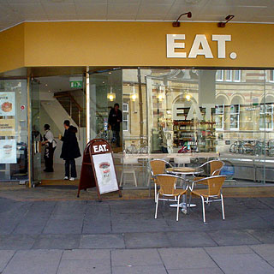
Comida rápida

Slide 2
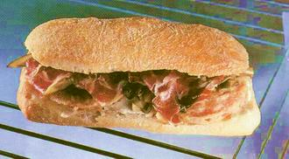
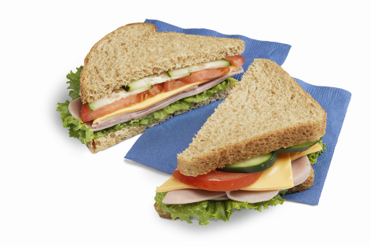
EL BOCADILLO
EL SANDWICH

Slide 3
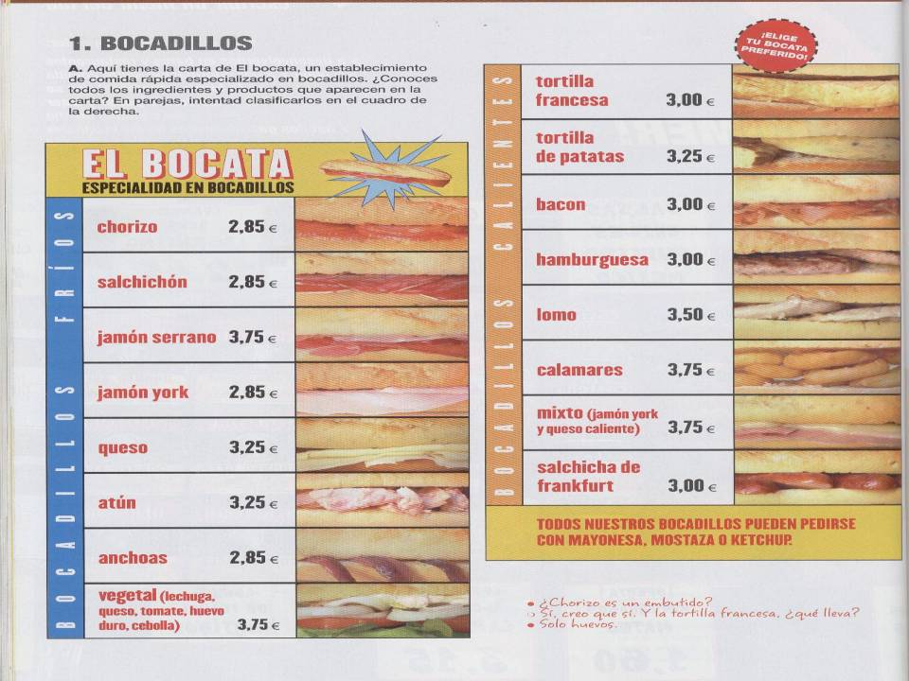

Slide 4
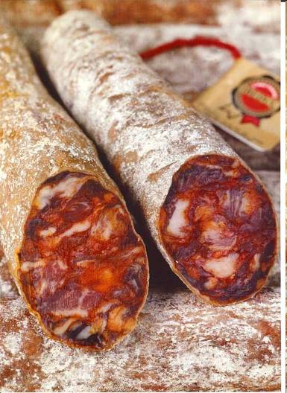
El chorizo

Slide 5
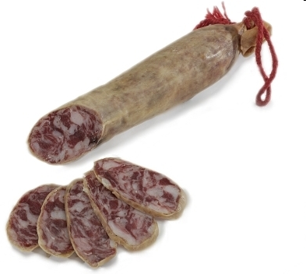
El salchichón

Slide 6
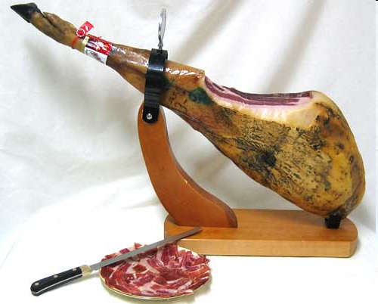
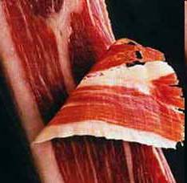
El jamón (serrano)

Slide 7
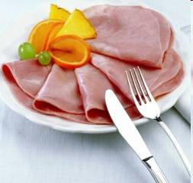
El jamón york

Slide 8
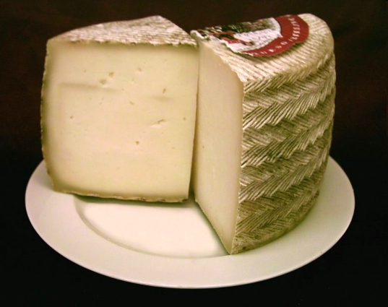
El queso

Slide 9
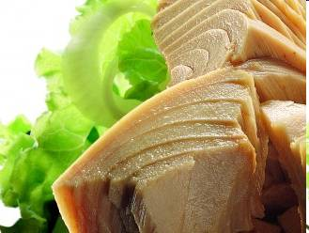
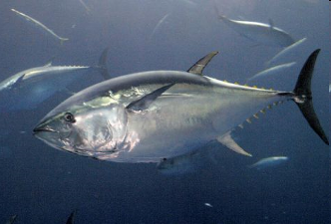
El atún

Slide 10
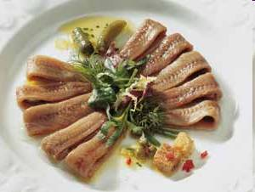
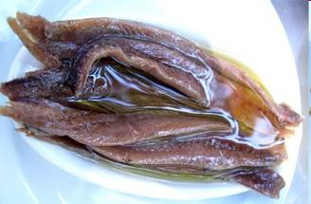
Las anchoas

Slide 11
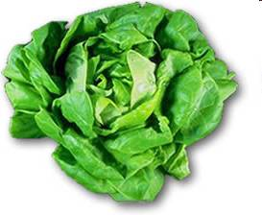
La lechuga

Slide 12
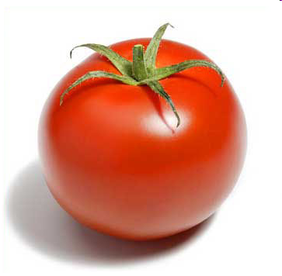
El tomate

Slide 13
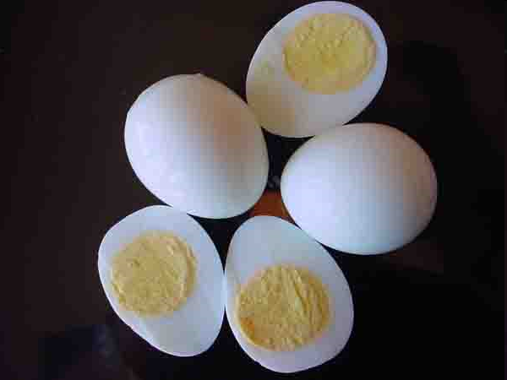
El huevo duro

Slide 14
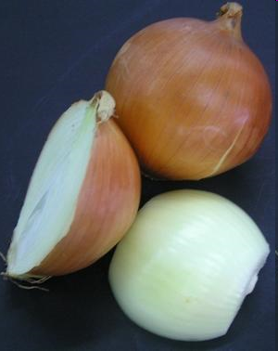
La cebolla

Slide 15
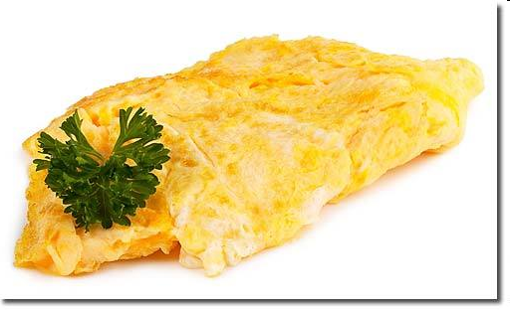
La tortilla francesa

Slide 16
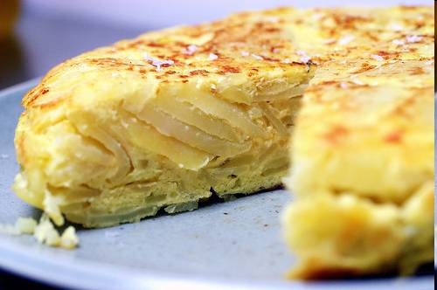
La tortilla de patatas

Slide 17
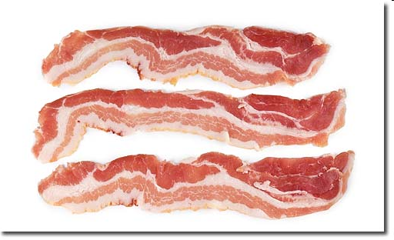
El bacon

Slide 18
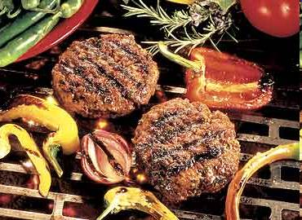
La hamburguesa

Slide 19
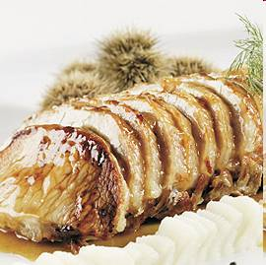
El lomo (de cerdo)

Slide 20
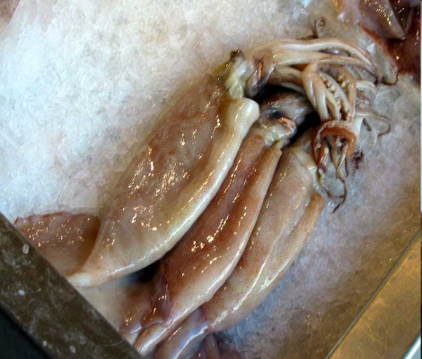
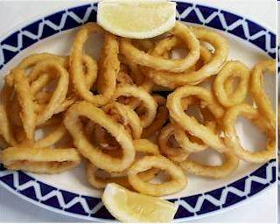
Los calamares

Slide 21
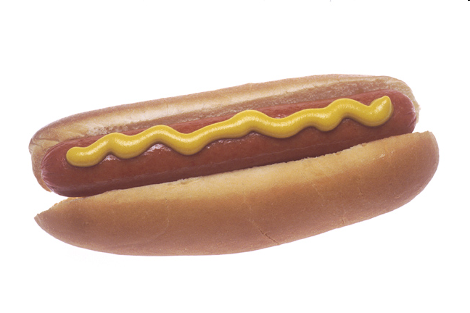
La salchicha

Slide 22
Clasifica los ingredientes y los productos que aparecen en la carta de bocadillos en las siguientes categorías.
carne | pescado | embutido | verduras | lácteos | Salsas y condimentos | otros
 |  | Chorizo

Slide 23
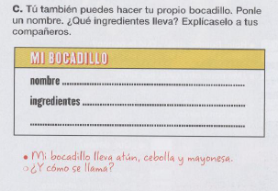

Slide 24
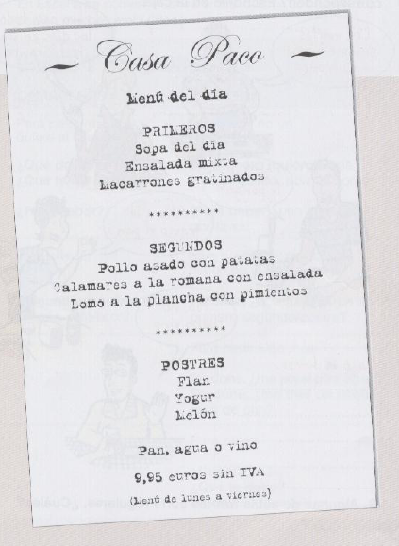

Slide 25
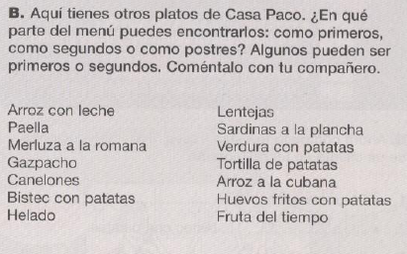

Slide 26
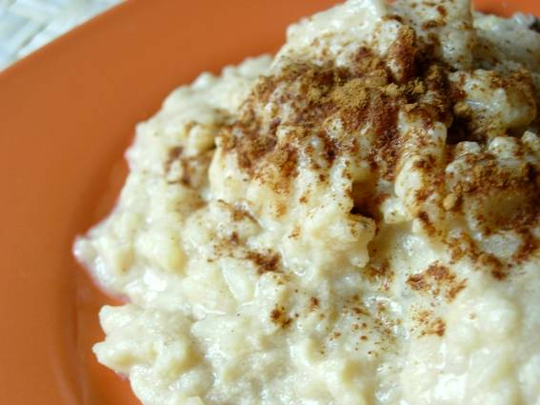
El arroz con leche

Slide 27
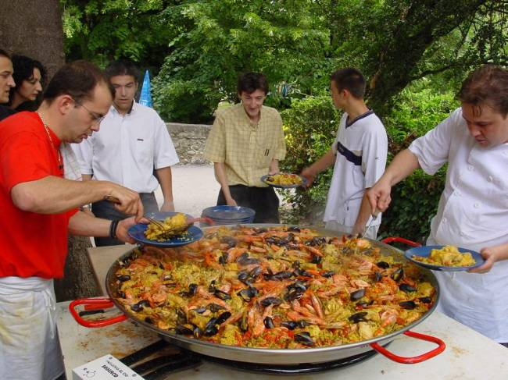
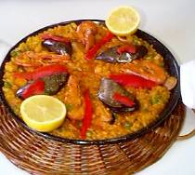
La paella

Slide 28
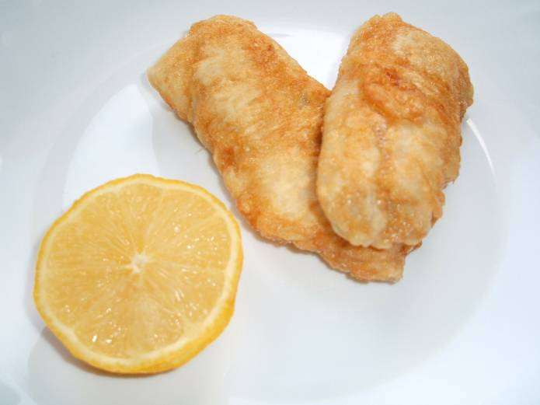
La merluza a la romana

Slide 29
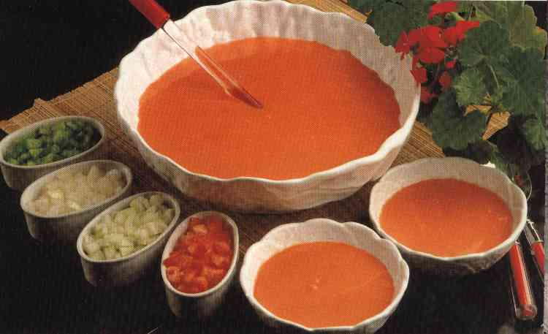
El gazpacho

Slide 30
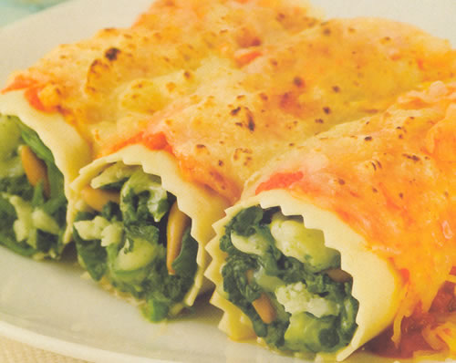
Los canelones

Slide 31
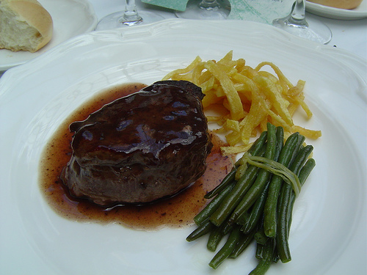
El bistec con patatas

Slide 32
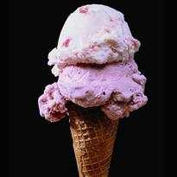
El helado

Slide 33
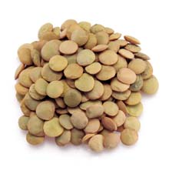
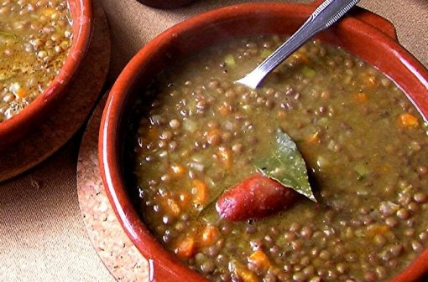
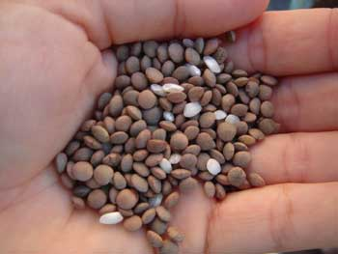
Las lentejas

Slide 34
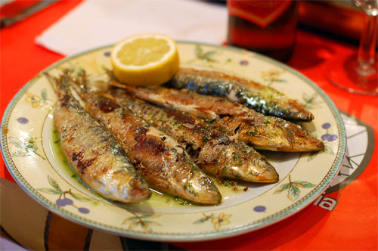
Las sardinas a la plancha

Slide 35
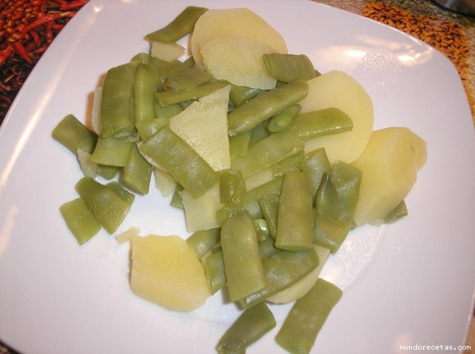
La verdura con patatas

Slide 36
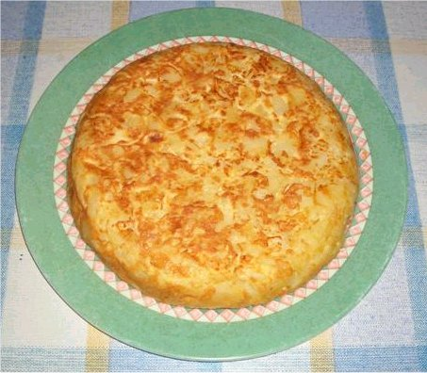
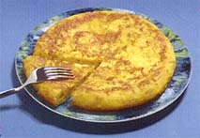
La tortilla de patatas

Slide 37
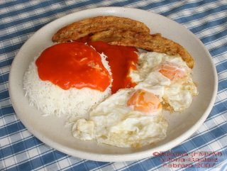
El arroz a la cubana

Slide 38
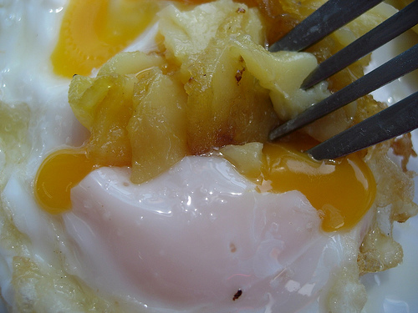
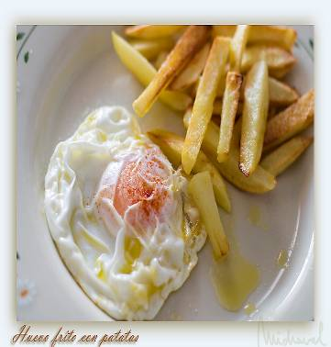
Los huevos fritos
con patatas

Slide 39
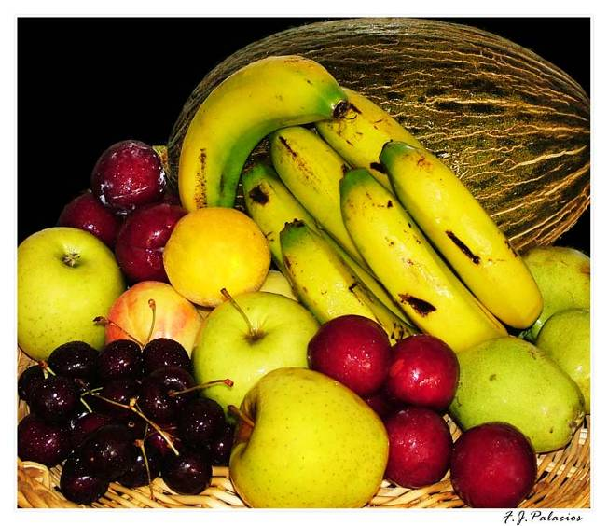
La fruta del tiempo

Slide 40
En un bar
Lee estos fragmentos de diálogos ¿Quién crees que dice cada frase: el camarero (A) o el cliente (B)? Márcalo.
Relaciona los textos en español con los textos en inglés.
1
a
□Hola. Buenos días. ¿Qué le pongo?
□ Hola. ¿Me pone un café, por favor?
¤ Can I have another coffee, please?
• Right away
b
2
□ ¿Me pone otro café, por favor?
□ Ahora mismo
¤ How much is it?
• Two thirty
3
c
¤ Good Morning. What would you like?
• Hello. Can I have a coffee, please?
□ ¿Qué le debo?
□ Dos con treinta

Slide 41
En un restaurante
Lee estos fragmentos de diálogos ¿Quién crees que dice cada frase: el camarero (A) o el cliente (B)? Márcalo.
Relaciona los textos en español con los textos en inglés.
a
□ ¿Qué desea?
□ De primero, ensalada…
1
¤ What would you like to drink?
• Still water
b
□ ¿Y de segundo?
□ De segundo, merluza.
2
¤ What would you like?
• As starter: salad…
c
3
□ ¿Para beber?
□ Un agua sin gas
¤ And as main course?
•As main course: hake.

Slide 42
En un restaurante
Lee estos fragmentos de diálogos ¿Quién crees que dice cada frase: el camarero (A) o el cliente (B)? Márcalo.
Relaciona los textos en español con los textos en inglés.
a
□ Perdone, ¿me puede
traer un poco de pan?
□ Claro, en seguida.
□ Gracias
1
¤ Excuse me; can I have the bill, please?
2
¤ Excuse me, can I have some bread?
• Of course, right away.
¤ Thank you.
b
□ Perdone, ¿me trae la cuenta,
por favor?
3
c
¤ Excuse me; have you got ‘gazpacho’?
• I am sorry, we have it only in summer.
□ Perdone, ¿la sopa de qué es?
□ De pollo. Lleva verduras y fideos.
4
□ Perdone, ¿tienen gazpacho?
□ No, lo siento, solo en verano
¤ Excuse me; what is in the soup?
• It is chicken soup with vegetables and noodles.
d

Slide 44
A. Completa el diálogo con las siguientes palabras y expresiones. Hay una opción que sobra.
La cuenta, por favor
de primero
otra agua
¿Y de segundo?
nos trae
Una cerveza
lleva
macedonia
con patatas
sin gas
para beber
un poco de
Camarero: Hola, buenos días.
Cliente 1: Buenos días.
Camarero: ¿Ya lo saben?
Cliente 1: Sí, mire, yo, ____________ quiero gazpacho.
Cliente 2: ¿Qué ___________ la ensalada griega?
Camarero: Tomate, queso, aceitunas negras y orégano.
Cliente 2: Pues, para mí, la ensalada griega.
Camarero: Gazpacho y ensalada. Muy bien. ________________.
Cliente 1: Para mí, bistec _______________
Cliente 2: Yo, merluza a la romana.
Camarero: Y, ¿qué les pongo __________________?
Cliente 1: ____________ para mí.
Cliente 2: Yo quiero agua ____________ fría.
Camarero: Muy bien.
(…)
Cliente 1: Perdone, ¿ _______________ un poco más de pan, por favor?
Camarero: Sí, ahora mismo.
Cliente 2: Y _________, por favor.
(…)
Camarero: ¿Desean ____________ de postre?
Cliente 1: ¿Qué hay?
Camarero: Hoy tenemos ______________ yogur y flan.
Cliente 1: Yo quiero un yogur.
Cliente 2: Yo, flan.
Cliente 1: ______________________.
Camarero: Ahora mismo.
alguna cosa

Slide 45
1. Camarero: ¿Qué desea?
gazpacho
2. Cliente: Sí, mire, yo, de primero quiero
ensalada
la sopa del día
3. Camarero: Muy bien. ¿Y de segundo?
Bistec con patatas fritas
4. Cliente:
Calamares a la romana con ensalada
por favor
Paella
agua sin gas
5. Camarero: Y, ¿qué le pongo de beber?
6. Cliente: Quiero
cerveza
vino tinto
7. Camarero: ¿Desea algo de postre?
8. Cliente: ¿Qué hay?
arroz con leche
10. Cliente: Pues
9. Camarero: Hoy tenemos arroz con leche, flan y helado
flan
helado de chocolate

Slide 46
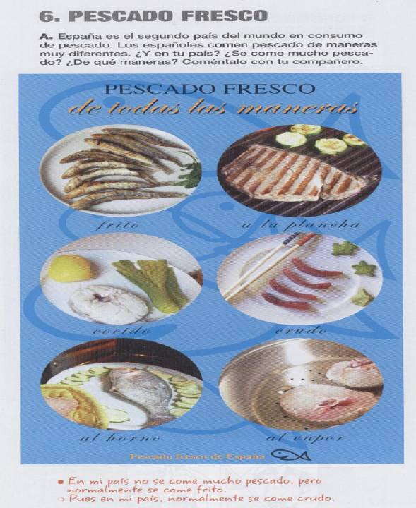

Slide 47
FRITO

Slide 48
A LA PLANCHA

Slide 49
COCIDO

Slide 50
CRUDO

Slide 51
AL HORNO

Slide 52
AL VAPOR

Slide 53
Yo como el pescado a la plancha
Yo como la carne asada
Yo como los huevos fritos

Slide 54
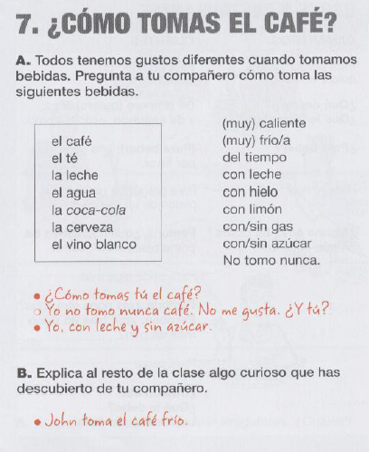

Slide 55
¿Como tomas el café?
Yo tomo el café con…
leche

Slide 56
¿Como tomas el café?
Yo tomo el café con/sin…
azúcar

Slide 57
¿Cómo tomas el té?
Yo tomo el té con…
leche

Slide 58
¿Cómo tomas el té?
Yo tomo el té con…
azúcar

Slide 59
¿Cómo tomas el té?
Yo tomo el té con…
limón

Slide 60
¿ Cómo tomas el agua?
Yo tomo el agua con…
hielo

Slide 61
¿Cómo tomas el agua?
Yo tomo el agua con/sin…
gas

